Slide 1

FAKULTAS EKONOMI DAN BISNIS
UNIVERSITAS ESA UNGGUL

Slide 2
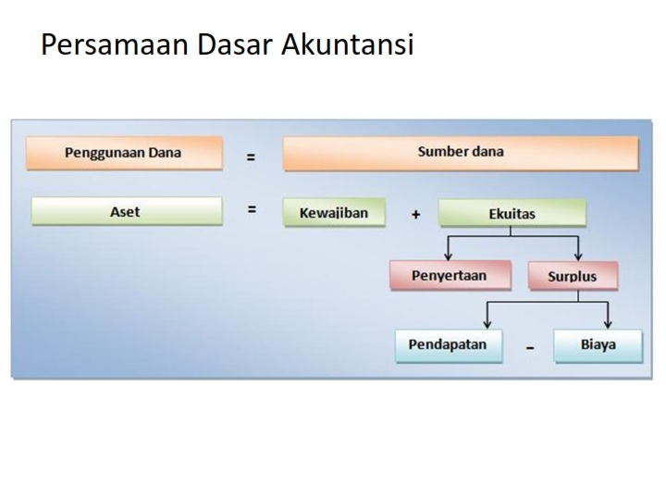

Slide 3
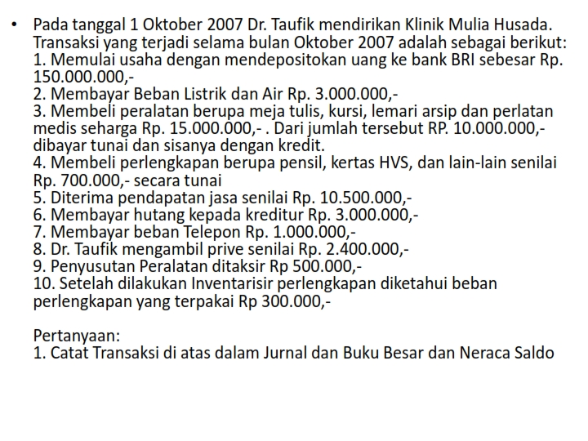

Slide 4
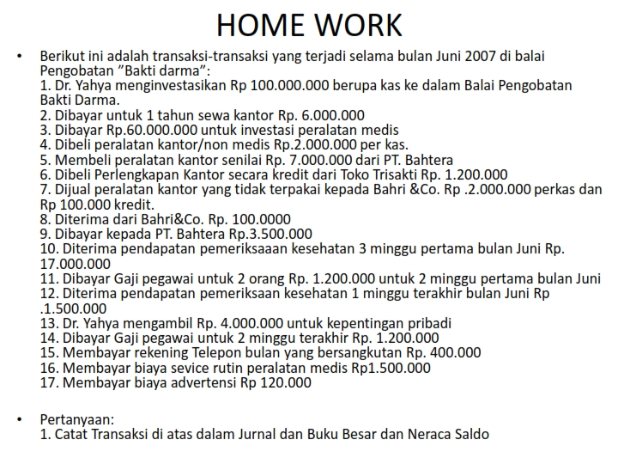

Slide 5
SEKIAN
DAN
TERIMA KASIH

